Slide 1

Муниципальное бюджетное дошкольное образовательное учреждение «Детский сад № 10» г. Уссурийска Уссурийского городского округа
ТЕМА: «Использование метода «Мнемотехника»
в формировании связной речи детей старшего дошкольного возраста»
Борисова Екатерина Васильевна, учитель-логопед МБДОУ «Детский сад №10»
Уссурийск, 2024

Slide 2
Использование метода «Мнемотехника» в речевом и познавательном развитии дошкольников
Мнемотехника или мнемоника – это совокупность приемов, увеличивающих объём памяти и облегчающих запоминание информации.
Название методики происходит от имени древнегреческой богини Мнемозины или Мнемосины, олицетворяющей память.

Slide 3
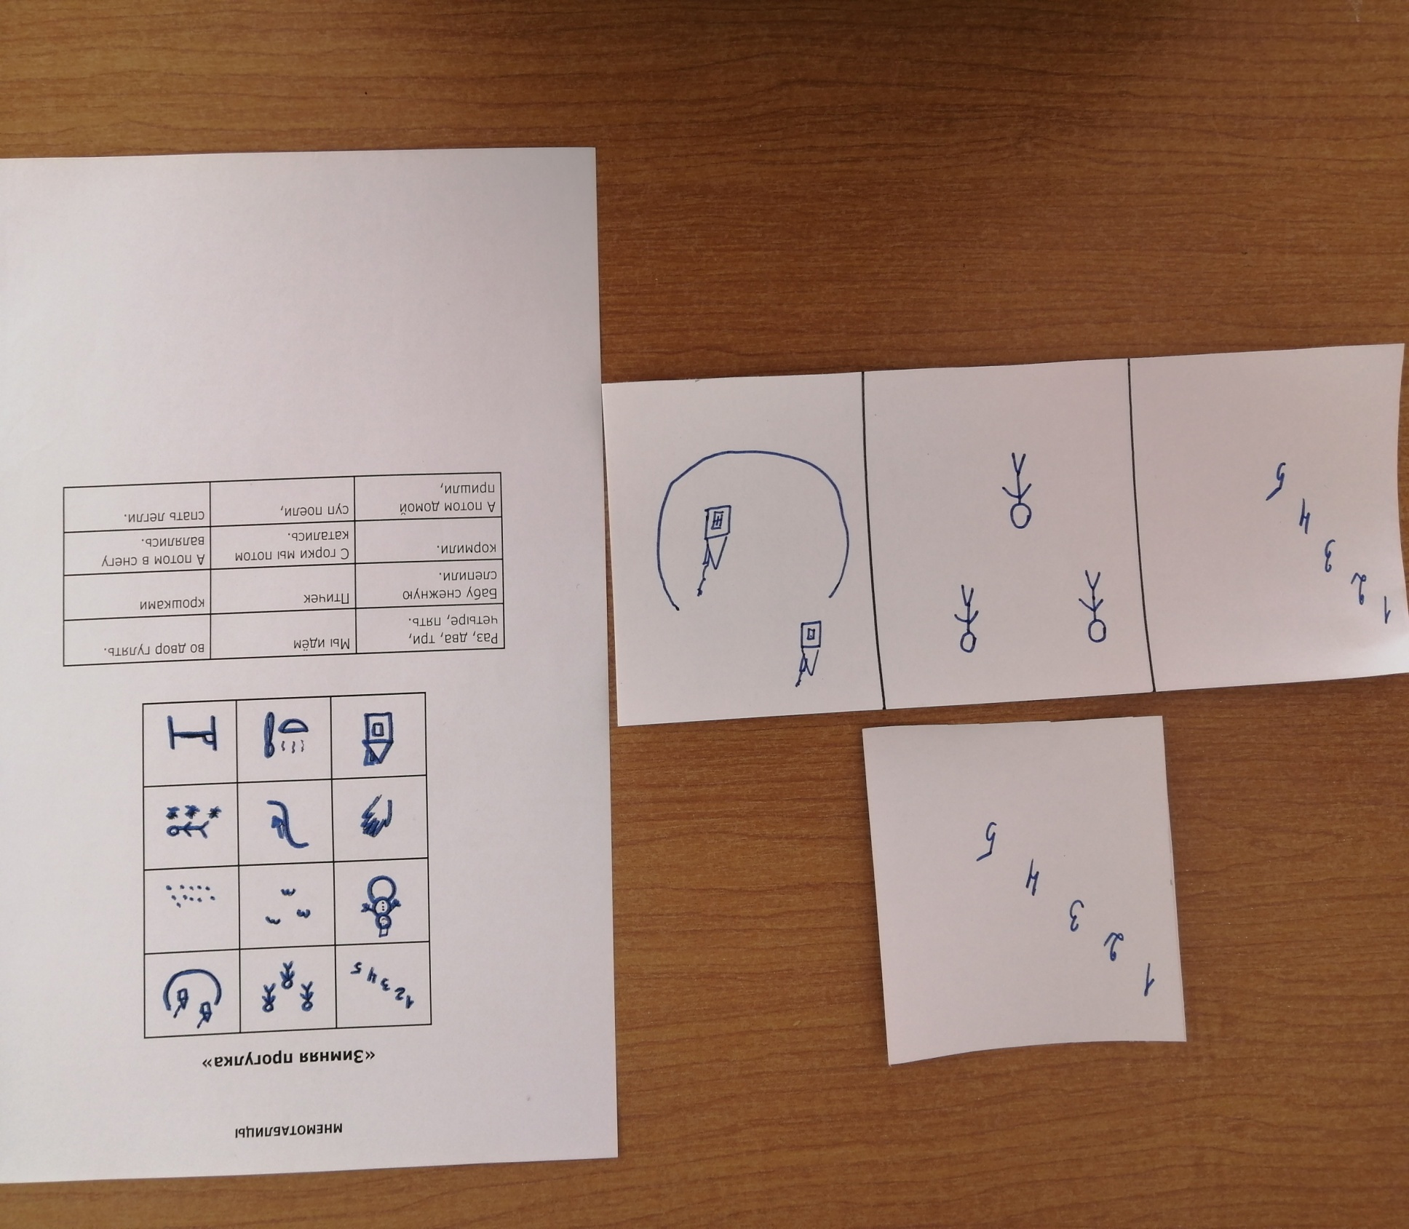
Использование метода «Мнемотехника» в речевом и познавательном развитии дошкольников
Мнемоквадрат
Мнемодорожка
Мнемотаблица

Slide 4
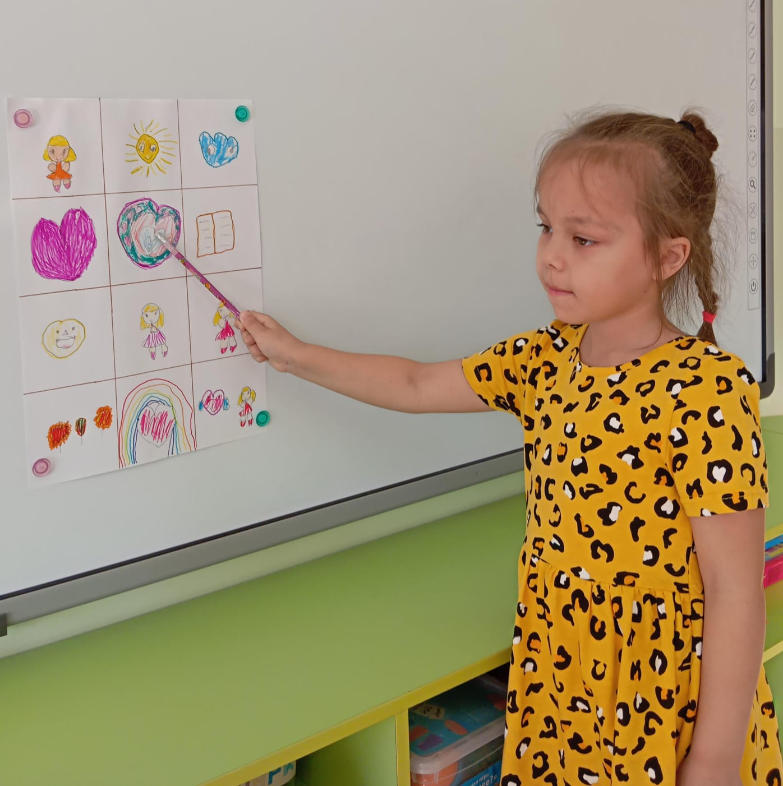
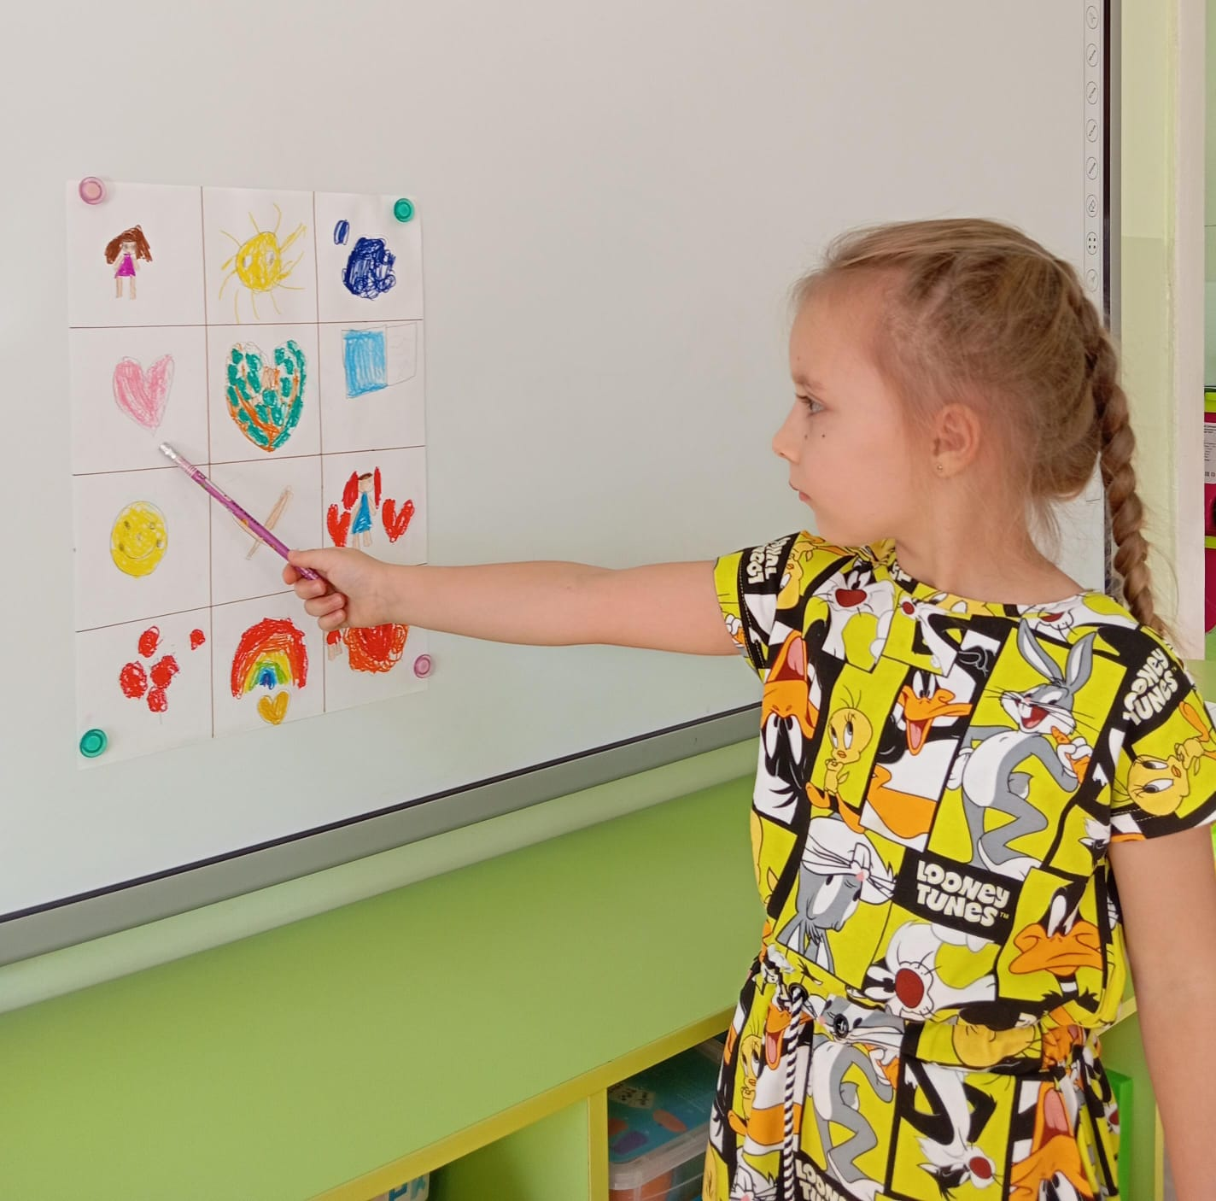
Использование метода «Мнемотехника» в речевом и познавательном развитии дошкольников

Slide 5
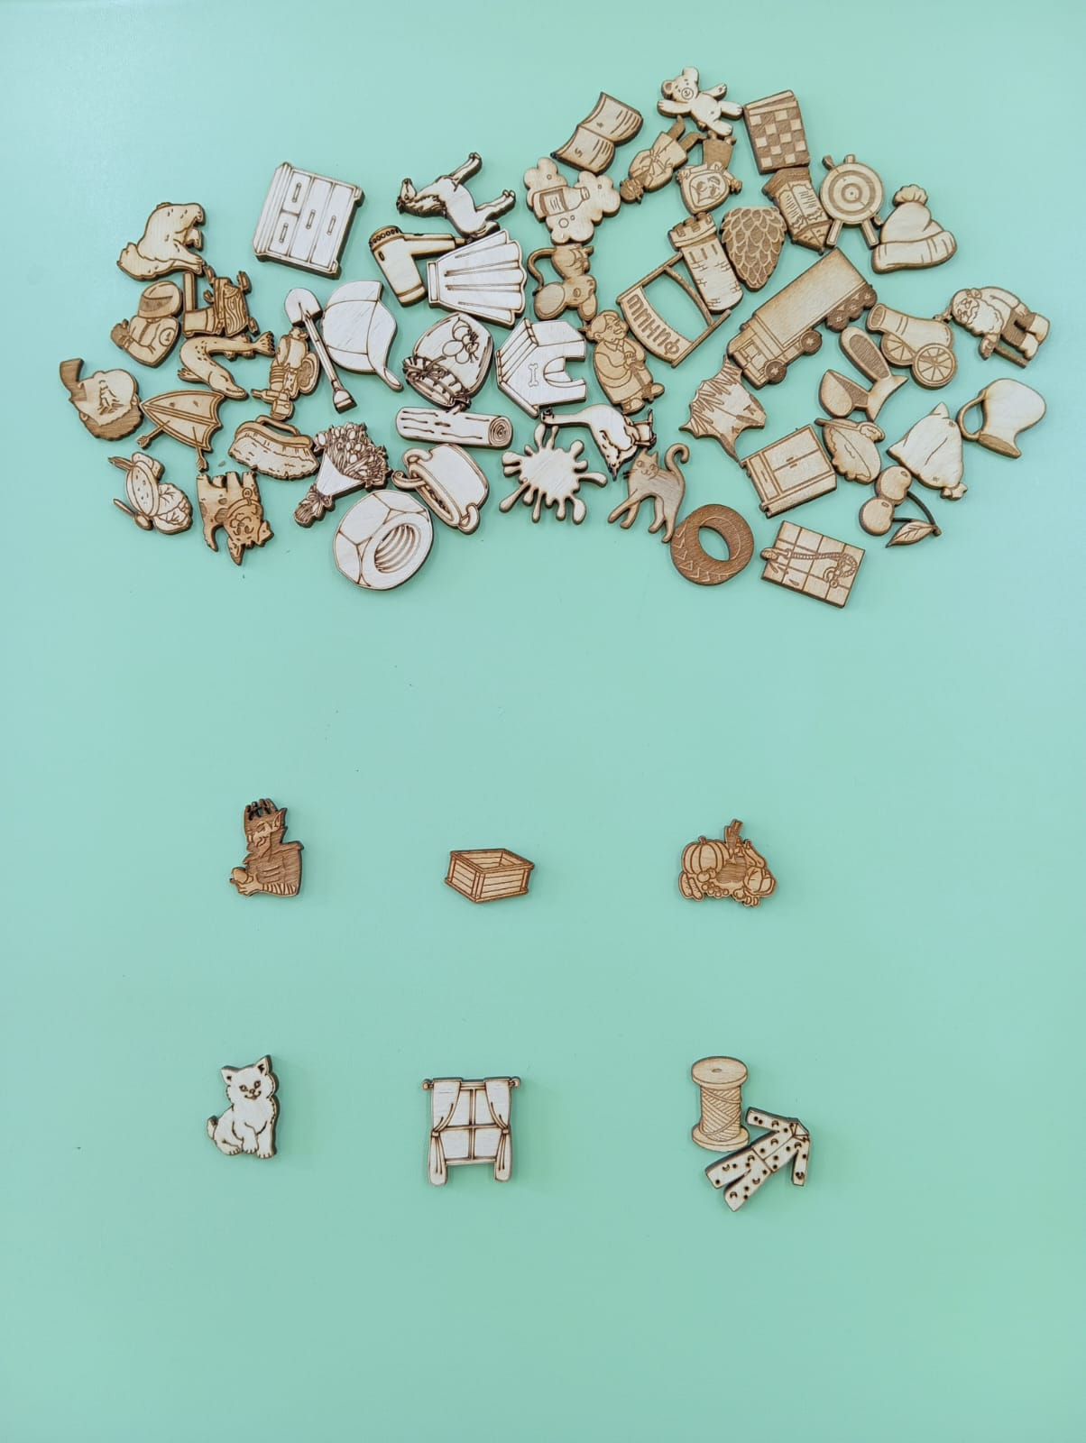
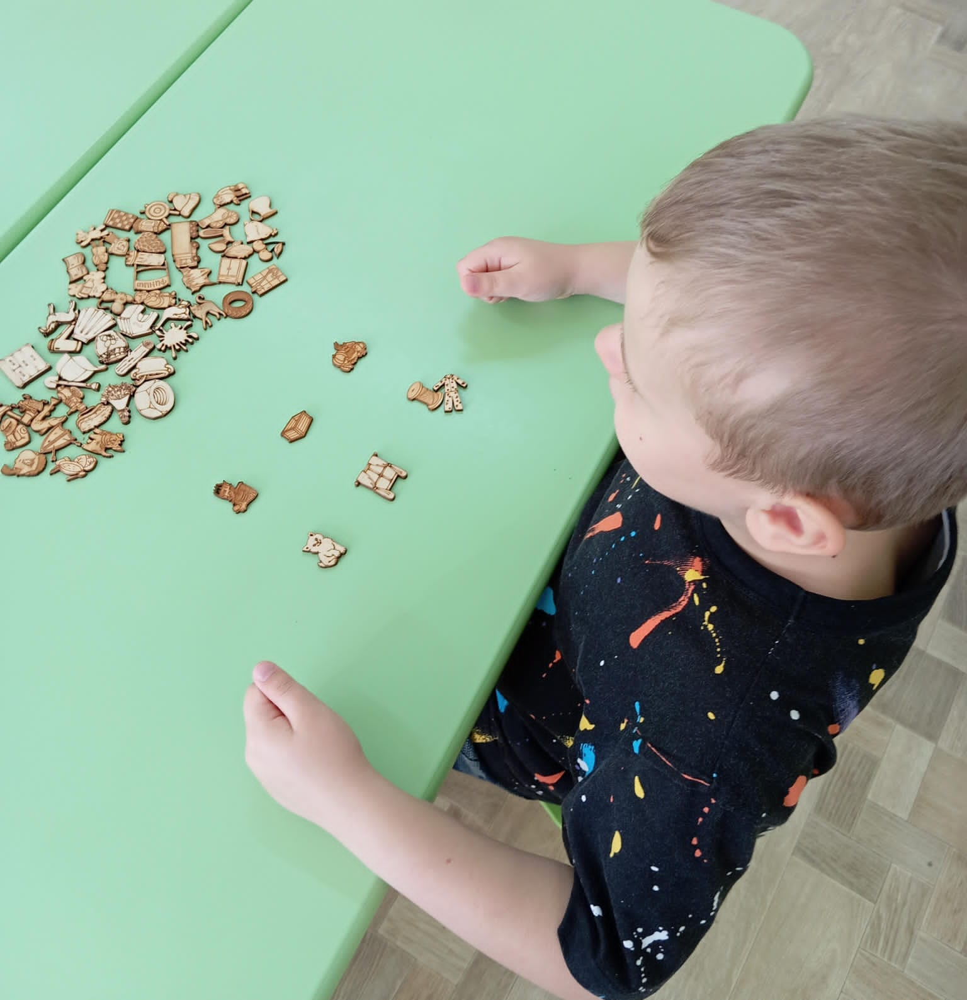
Использование метода «Мнемотехника» в речевом и познавательном развитии дошкольников

Slide 6
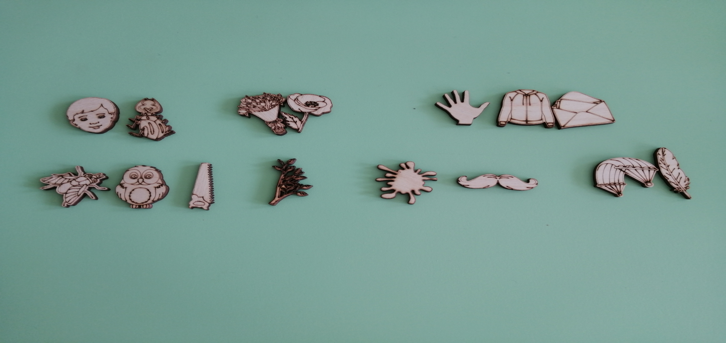
Использование технологии «Мнемотехника» в речевом и познавательном развитии дошкольников

Slide 7
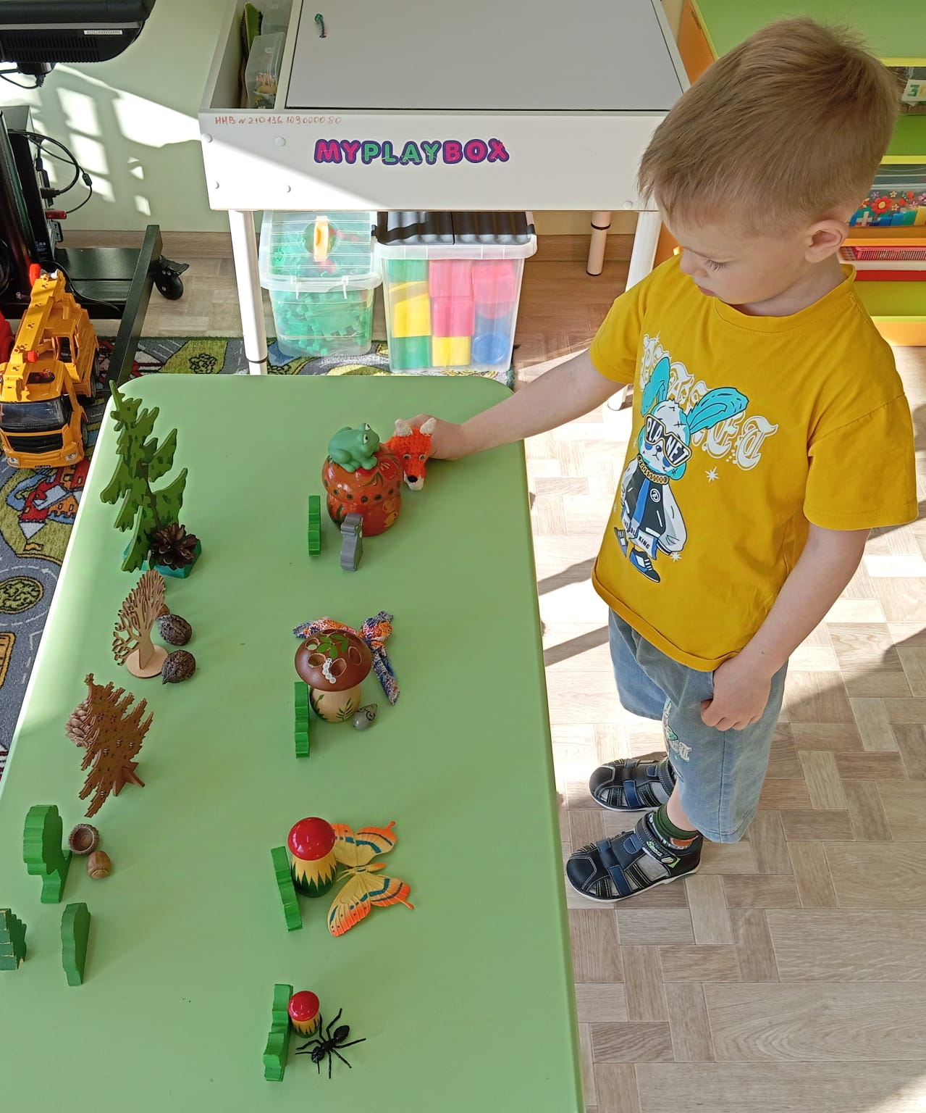
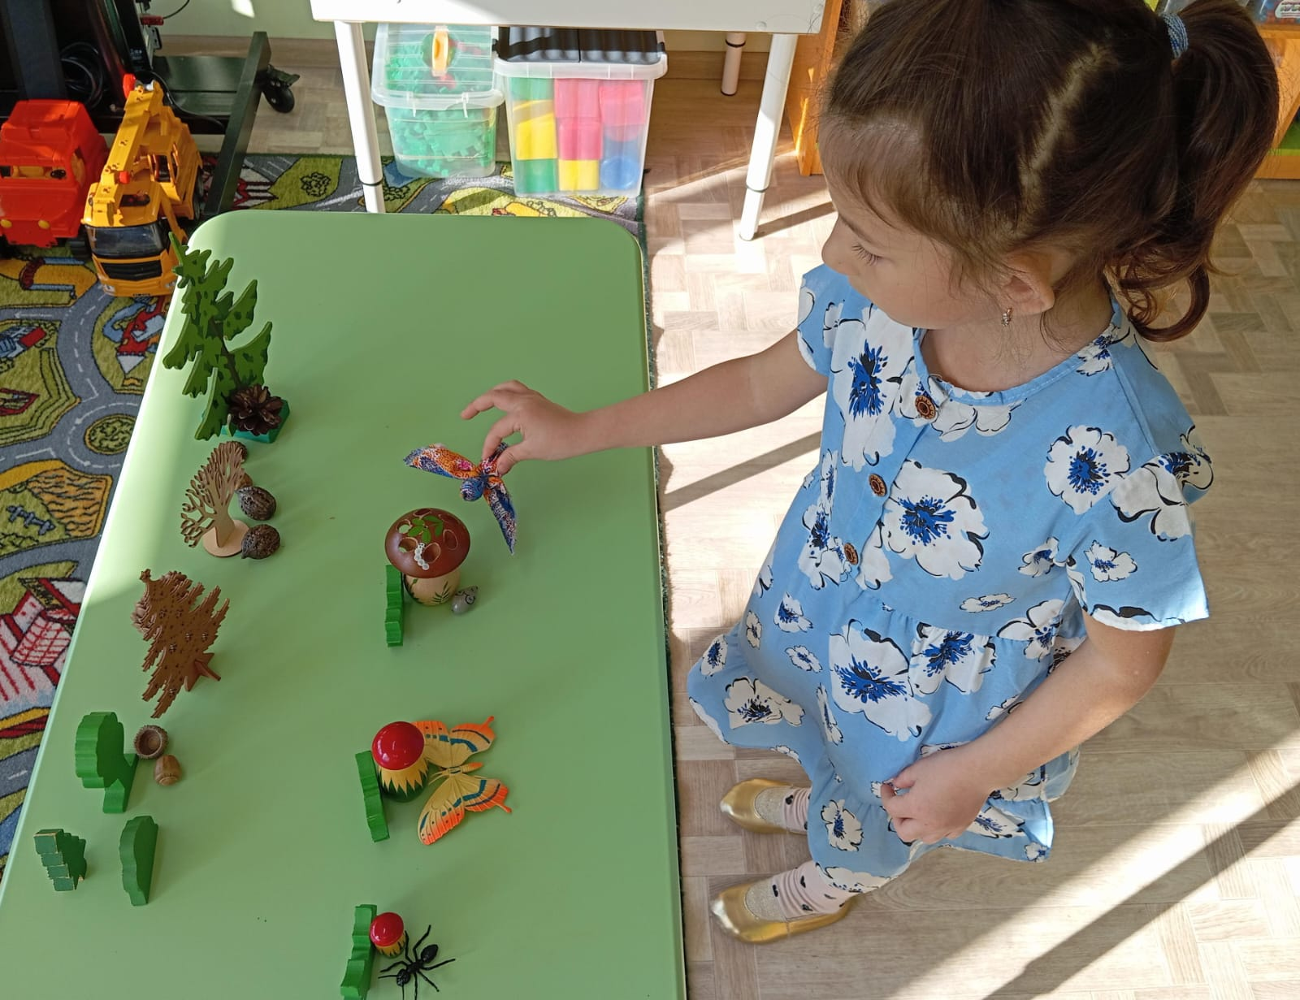
Использование метода «Мнемотехника» в речевом и познавательном развитии дошкольников

Slide 8
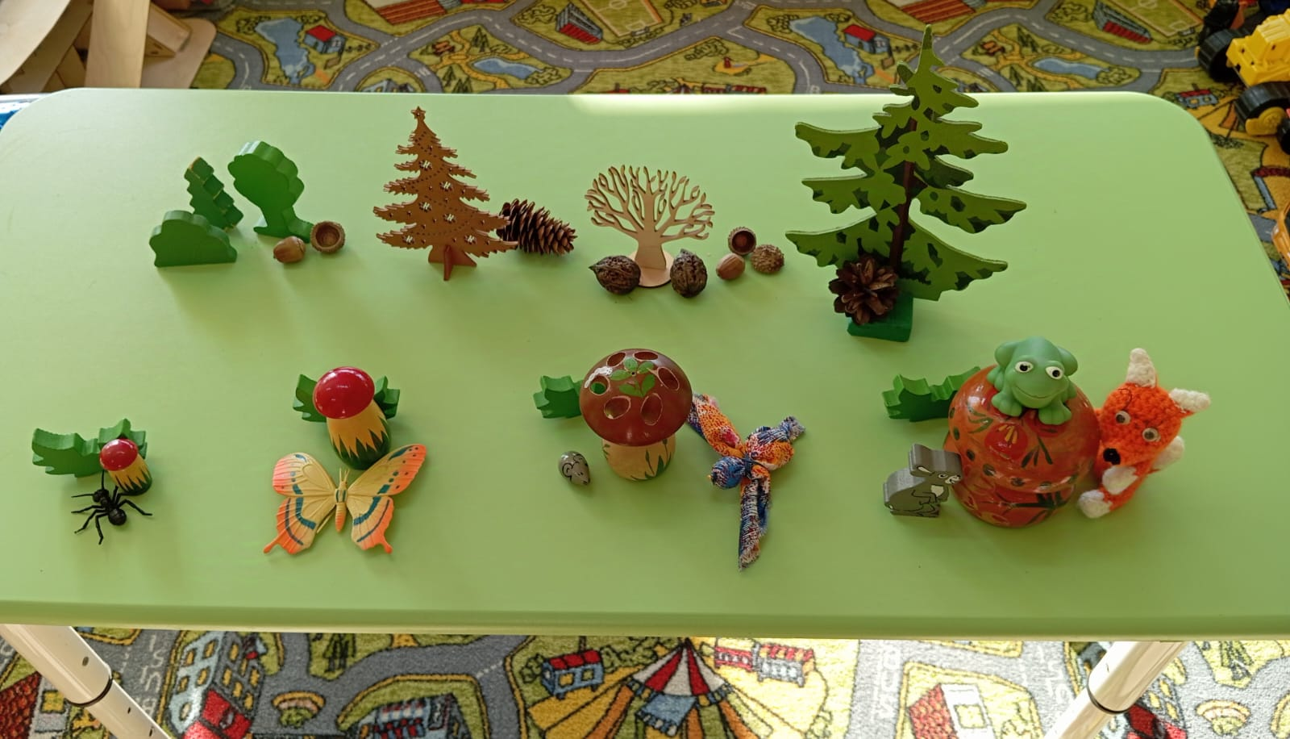
Использование метода «Мнемотехника» в речевом и познавательном развитии дошкольников

